Slide 1




Автор
3

Slide 2

19
21
22
20
27
25
23
24
26

Slide 3


ХАРАКТЕРИСТИКА
19
Назовите имя
учёного-энциклопедиста, первого великого русского
учёного-естествоиспытателя.

Slide 4

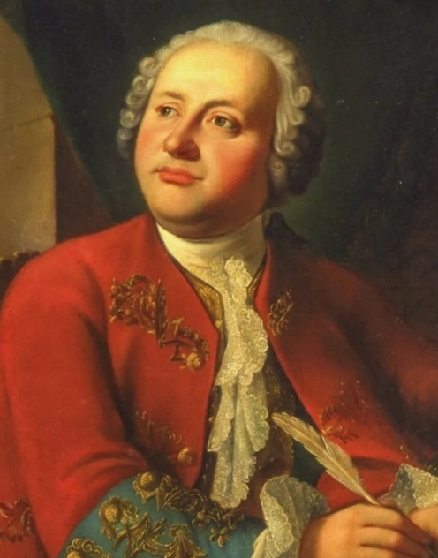

19
МИХАИЛ ВАСИЛЬЕВИЧ ЛОМОНОСОВ

Slide 5
ХАРАКТЕРИСТИКА
20
Кого мы считаем основоположником современного русского литературного языка?

Slide 6
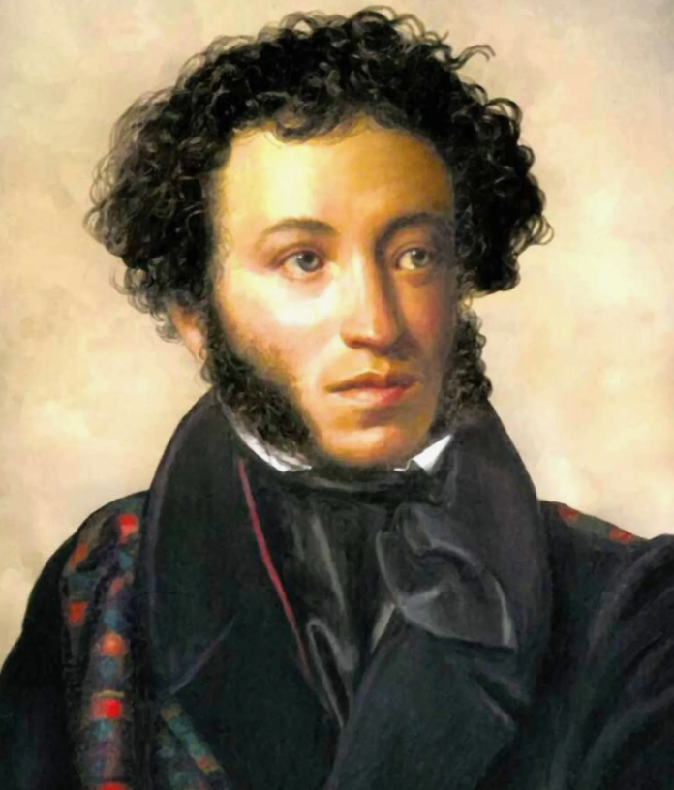
20
АЛЕКСАНДР СЕРГЕЕВИЧ ПУШКИН

Slide 7
ХАРАКТЕРИСТИКА
21
Основатель «натуральной
школы», создатель образа «маленького человека».
«Вечера на хуторе близ Диканьки»
Повесть «Тарас Бульба»

Slide 8
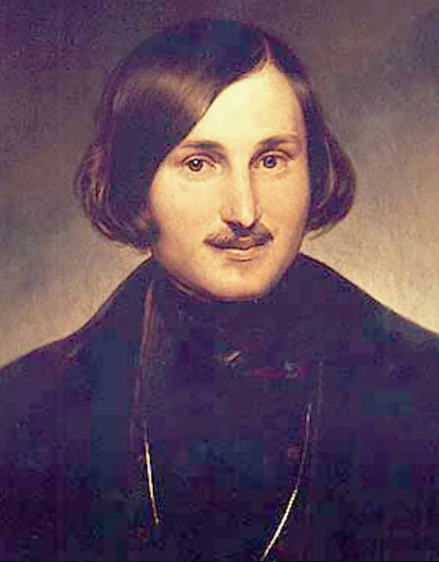
21
НИКОЛАЙ ВАСИЛЬЕВИЧ ГОГОЛЬ

Slide 9
ХАРАКТЕРИСТИКА
22
Один из наиболее
известных русских писателей и мыслителей.
трилогия «Детство»,
«Отрочество», «Юность»
рассказ «После бала»

Slide 10
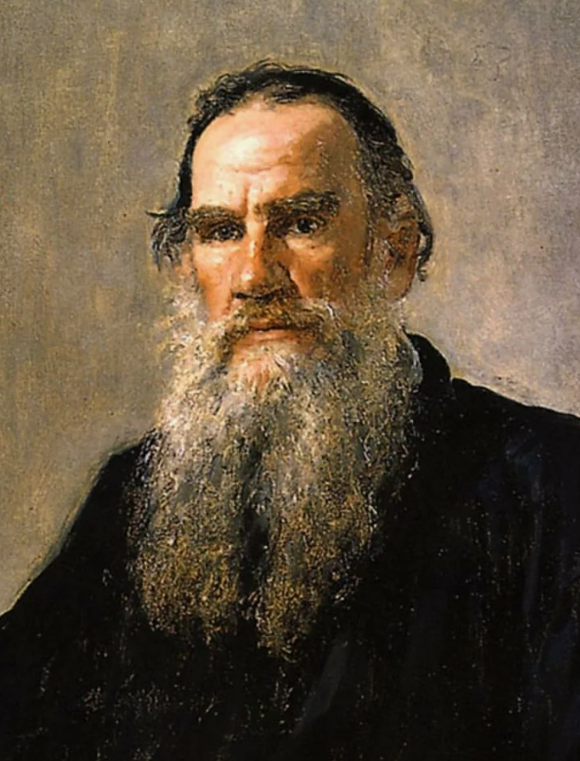
22
ЛЕВ
НИКОЛАЕВИЧ ТОЛСТОЙ

Slide 11
ХАРАКТЕРИСТИКА
23
Писатель известен своими произведениями, которые вошли в золотой фонд русской литературы.
Рассказ «Чудесный доктор»
Рассказ «Ю-ю»

Slide 12

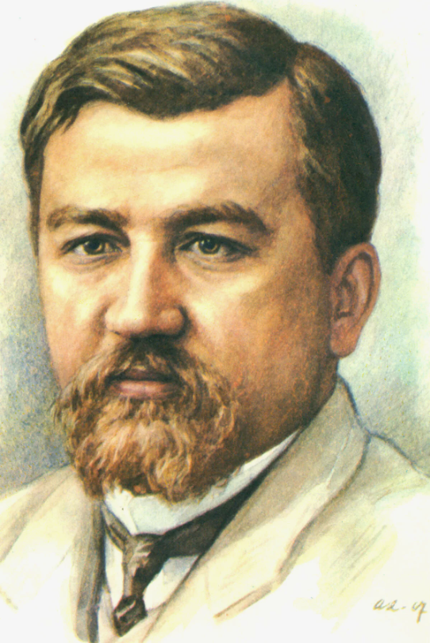
23
АЛЕКСАНДР ИВАНОВИЧ КУПРИН

Slide 13
ХАРАКТЕРИСТИКА
24
Драматург является одним из основоположников «новой драмы».
Пьеса «Хамелеон»,
Пьеса «Толстый и тонкий»,
«Хирургия»,
«Толстый и тонкий»

Slide 14

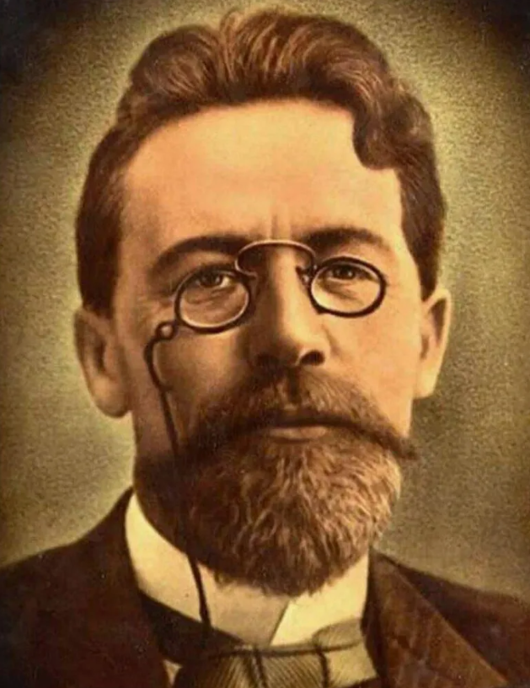
24
АНТОН
ПАВЛОВИЧ
ЧЕХОВ

Slide 15
ХАРАКТЕРИСТИКА
25
Первым писатель в русской
литературе начал изучать личность «нового человека», создатель термина «нигилист». Это изучим чуть позднее.
А сейчас мы знаем классического писателя по произведениям.
Рассказ «Бежин Луг»,
«Бирюк», «Хорь и Калиныч»
«Му-му», сборник
«Записки охотника»

Slide 16
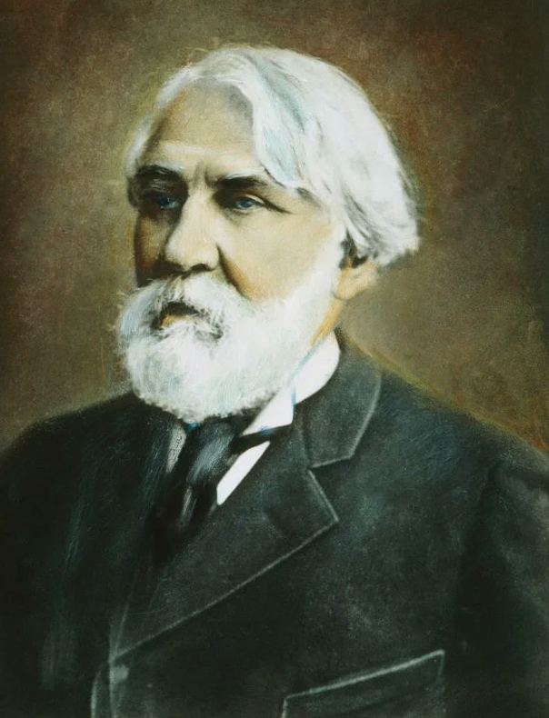
25
ИВАН СЕРГЕЕВИЧ ТУРГЕНЕВ

Slide 17
ХАРАКТЕРИСТИКА
26
Поэзия поэта проникнута глубокими философскими размышлениями, российской романтикой. Также известен как талантливый художник. А Кавказ сопровождает этого писателя с самого детства.
стихотворение «Бородино»
поэма «Песня про царя Ивана Васильевича,
молодого опричника и удалого
купца Калашникова»

Slide 18
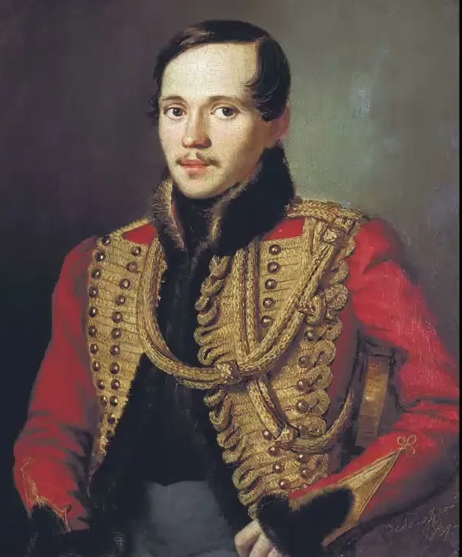
26
МИХАИЛ ЮРЬЕВИЧ ЛЕРМОНТОВ

Slide 19
ХАРАКТЕРИСТИКА
27
Русский писатель, первый русский баснописец.
Басня «Ворона и лисица»,
«Квартет»,
«Свинья под дубом»

Slide 20

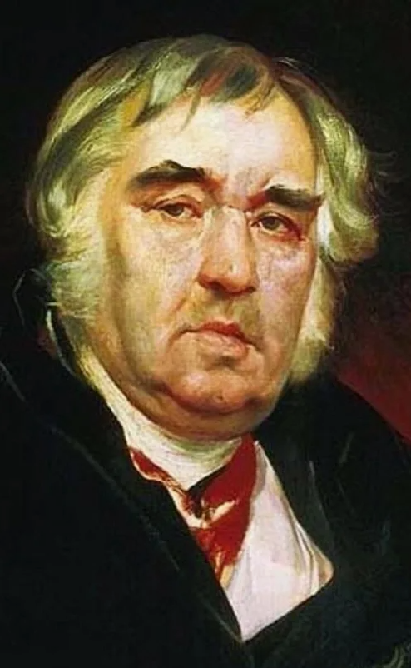
27
ИВАН АНДРЕЕВИЧ КРЫЛОВ

